Slide 1
VMAS`ы
УрФУ им. Б. Н. Ельцина, 2024
Система, позволяющая автоматизировать процесс нахождения млекопитающих по фото с БПЛА

Slide 2

Проблематика
Может потратить несколько часов на анализ видео с дрона
Поиск проходит вручную
Учет популяции млекопитающих требует больших временных затрат на обработку и анализ фотографий исследователями-зоологами
Зоолог Екатерина

Slide 3
УрФУ им. Б. Н. Ельцина, 2024
АКТУАЛЬНОСТЬ
Построена на статистике из сети интернет

Slide 4
АКТУАЛЬНОСТЬ
15403
УМЕНЬШЕНИЕ БИОРАЗНООБРАЗИЯ
14234
12630
Число вымирающих видов
11212
9618
За последние 17 лет список вымирающих видов животных увеличился почти в 2 раза
7851
2007
2010
2013
2016
2019
2020

Slide 5
АКТУАЛЬНОСТЬ
147
РОСТ ЧИСЛА ДАННЫХ О ЖИВОТНЫХ
120
97
Данные, зеттабайт
79
64
С каждым годом количество данных для анализа увеличивается
41
2019
2020
2021
2022
2023
2024

Slide 6
УрФУ им. Б. Н. Ельцина, 2024
ЦЕЛЕВАЯ АУДИТОРИЯ
На примере зоолога Олега

Slide 7
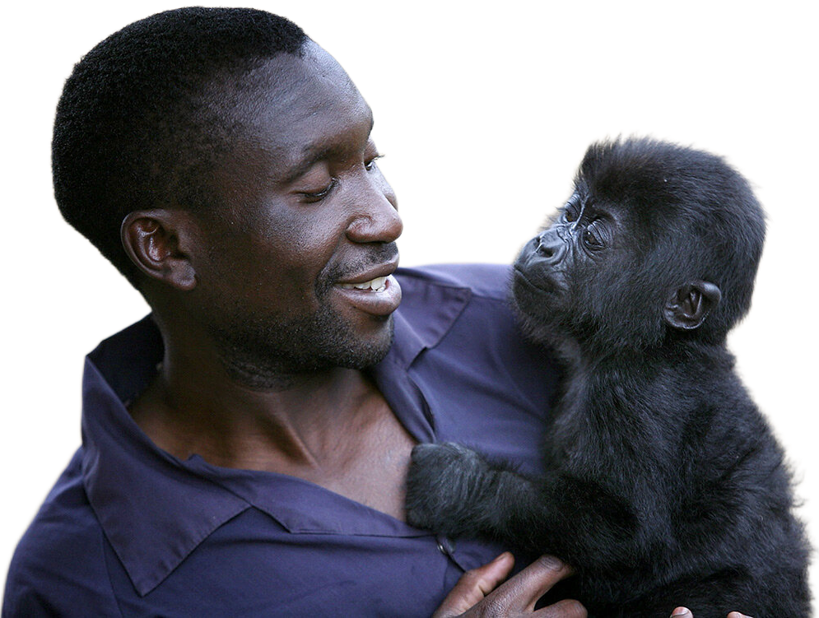
УрФУ им. Б. Н. Ельцина, 2024
ЦЕЛЕВАЯ АУДИТОРИЯ
Олег
Высшее образование
23 года
Интересуется экологией и технологиями
Работает в заповеднике/природоохранной зоне
Статистика
По России
10 000 Зоологов
55% женщин
45% мужчин

Slide 8
ЦЕЛЕВАЯ АУДИТОРИЯ
Исследовательские институты (45%)
Государственные учреждения (25%)
Образовательные учреждения(15%)
Частные компании (15%)
Статистика
Статистика
По России
По России
10 000 Зоологов
22-55
лет
55% женщин
45% мужчин

Slide 9
АУДИТОРИЯ, НА КОТОРУЮ НАЦЕЛЕН ПРОЕКТ
ВЫСШЕЕ ОБРАЗОВАНИЕ
22-55 ЛЕТ
ЗООЛОГИ
ИНТЕРЕСУЮТСЯ ЭКОЛОГИЕЙ И ТЕХНОЛОГИЯМИ

Slide 10
УрФУ им. Б. Н. Ельцина, 2024
КОНКУРЕНТНЫЙ АНАЛИЗ
На основе рынка подобных решений

Slide 11



КОНКУРЕНТНЫЙ АНАЛИЗ
Преимущество | Seek | Merlin | Вручную | VSPA
Скорость обработки | 5 сек | 5 сек | Несколько часов | 5 сек
Специализация | Растения и не крупные животные | Птицы | Все типы | Крупные животные
Максимальное расстояние распознавания | 20м | 5м | - | 100м
Возможность обработки видео
Возможность обработки фото с дрона
Количество типов | 30 тыс | 10 тыс | - | 69 типов
Возможность распознавания птиц/растений
Наши преимущества
Экономия времени специалистов
Исключение человеческого фактора
Обработка видео
Дальность обнаружения
Акцент на крупных животных

Slide 12
УрФУ им. Б. Н. Ельцина, 2024
ПРЕДЛОЖЕННОЕ РЕШЕНИЕ
Как мы решаем существующую проблему?

Slide 13

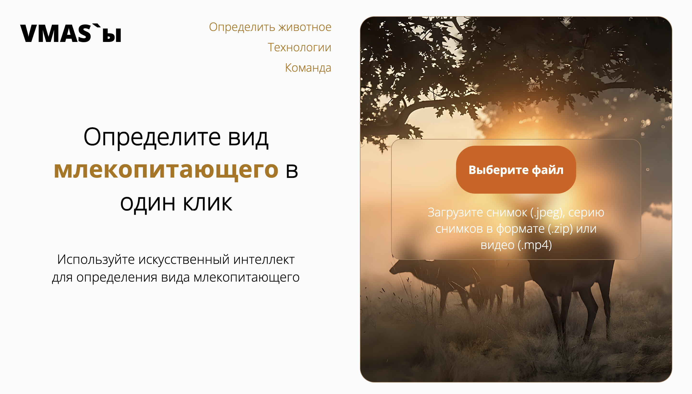
ПРЕДЛОЖЕННОЕ РЕШЕНИЕ
Вирутальный AI помощник зоолога в анализе фото и видео на предмет наличия на них животных

Slide 14
ПРЕДЛОЖЕННОЕ РЕШЕНИЕ
Зоологу необходимо обработать 100Гб медиа материалов о животных с дрона
БЫЛО
СТАЛО
Ученые открывают видео
Анализ производится вручную
Большую часть времени животные на видео отсутсвуют
Есть риск упустить животное
Специалист загружает фото/видео на наш сайт
Получает результат через 20 сек

Slide 15
ПРЕДЛОЖЕННОЕ РЕШЕНИЕ

Slide 16

УрФУ им. Б. Н. Ельцина, 2024
Связь между сайтом и сервером
API
ТЕХНОЛОГИИ
Что мы использовали при создании?

Slide 17
ТЕХНОЛОГИИ
Связь между сайтом и сервером
API
FAST API

Slide 18
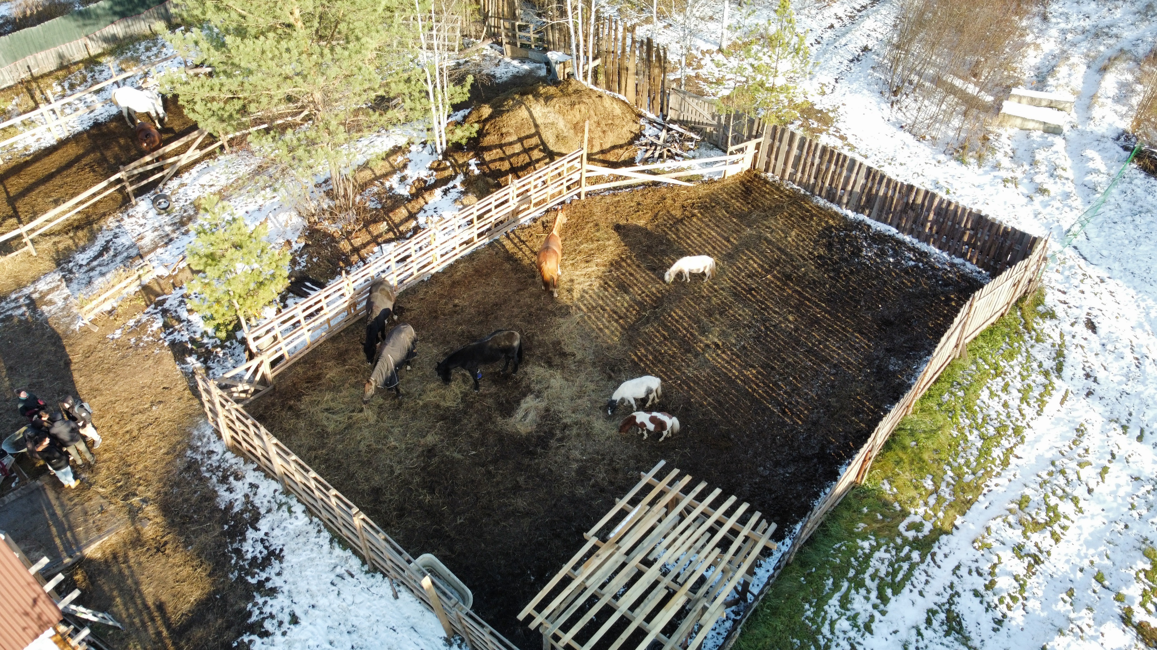
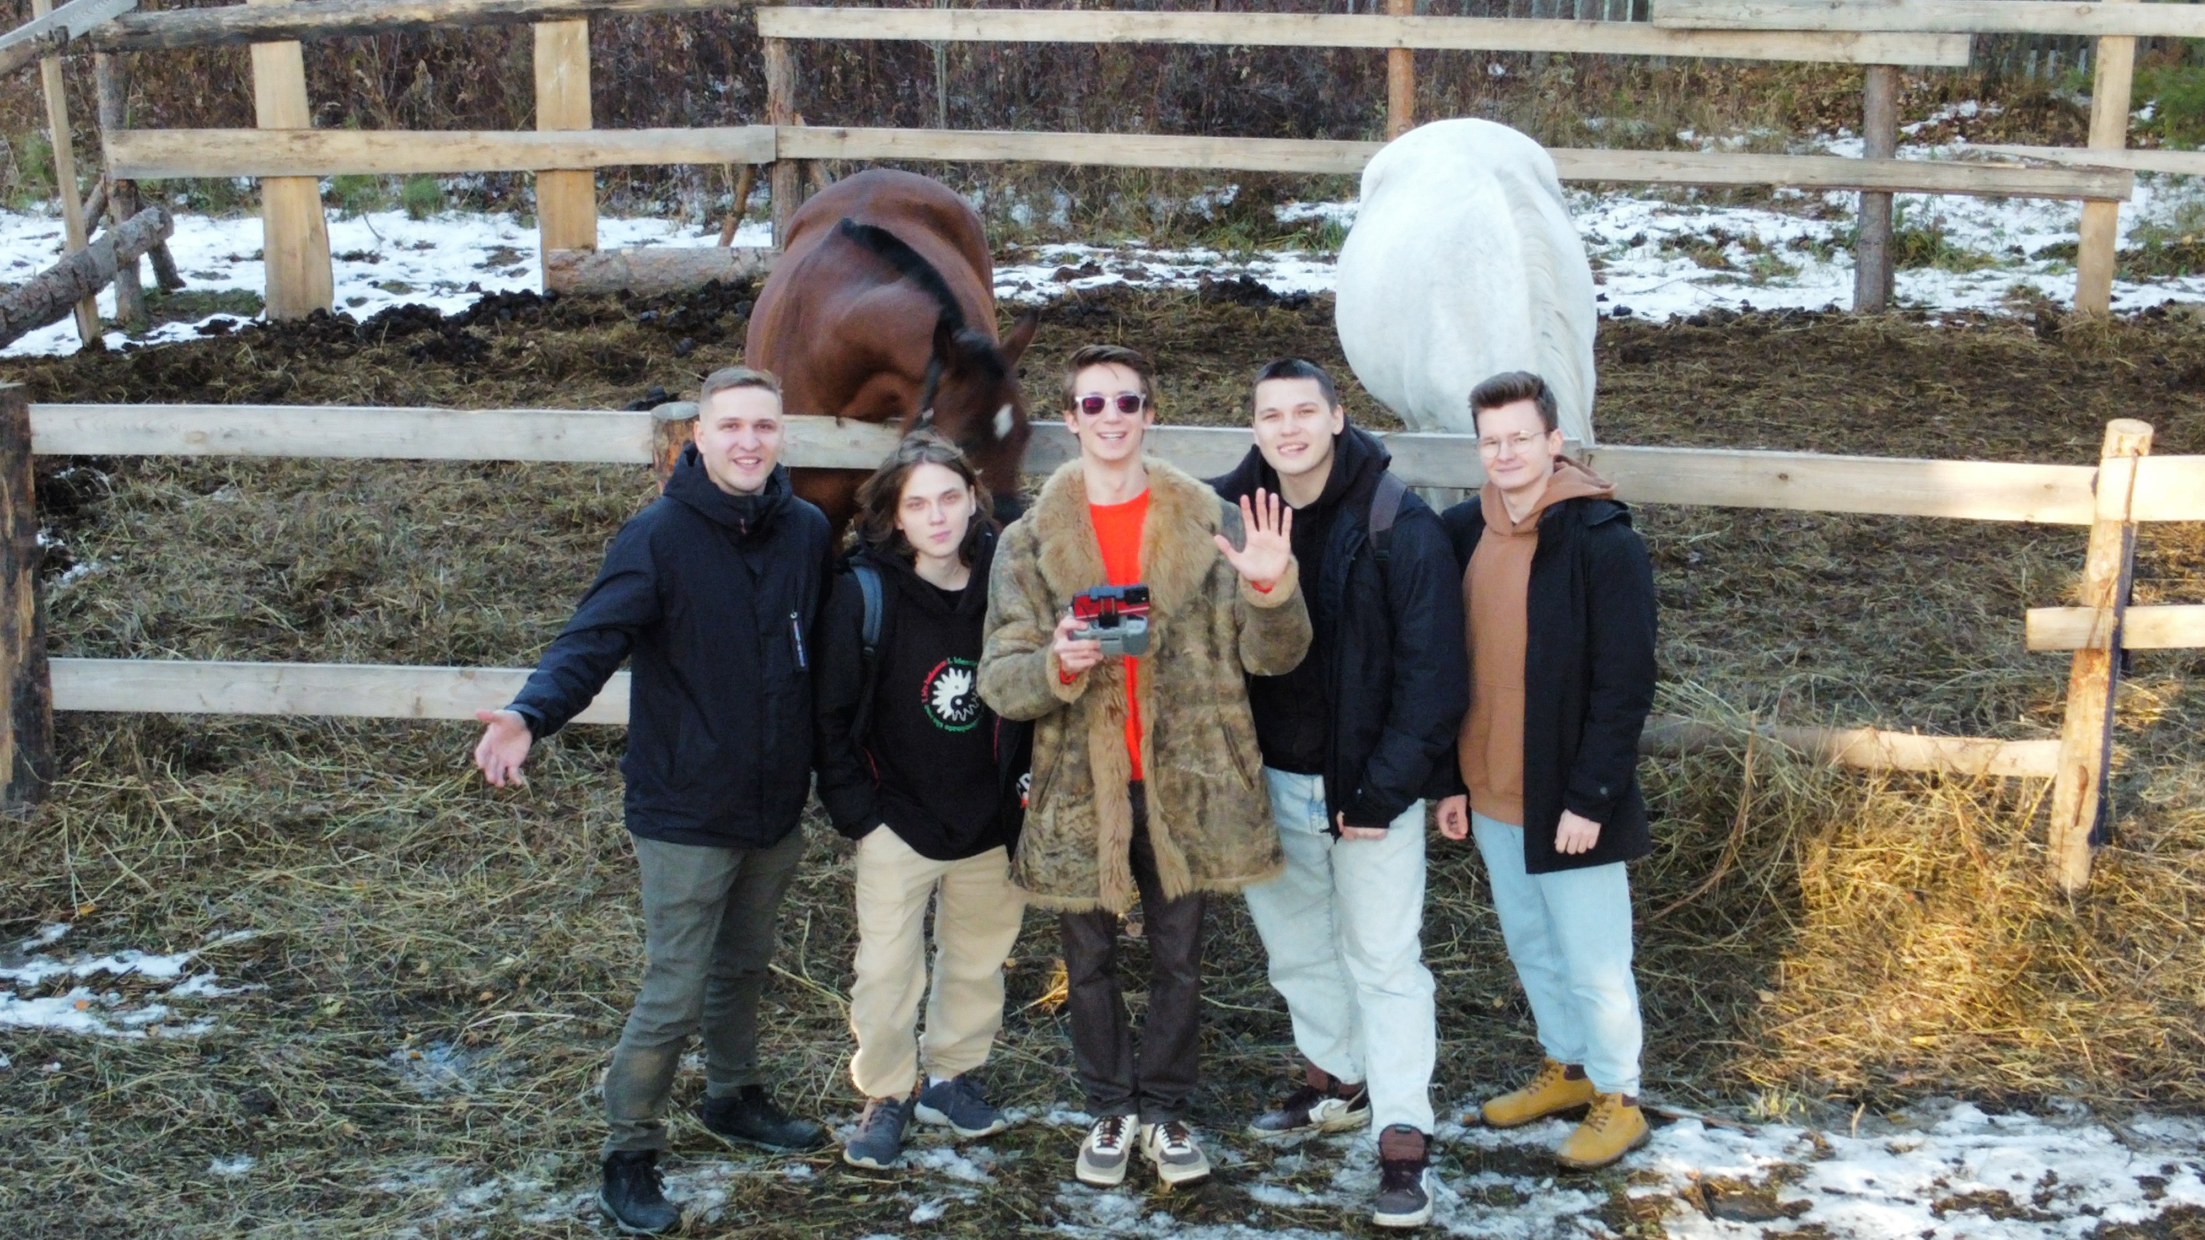
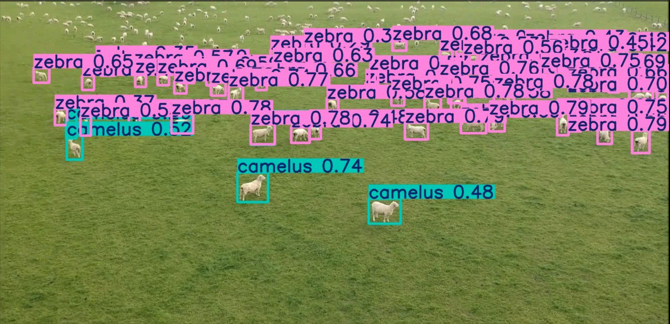
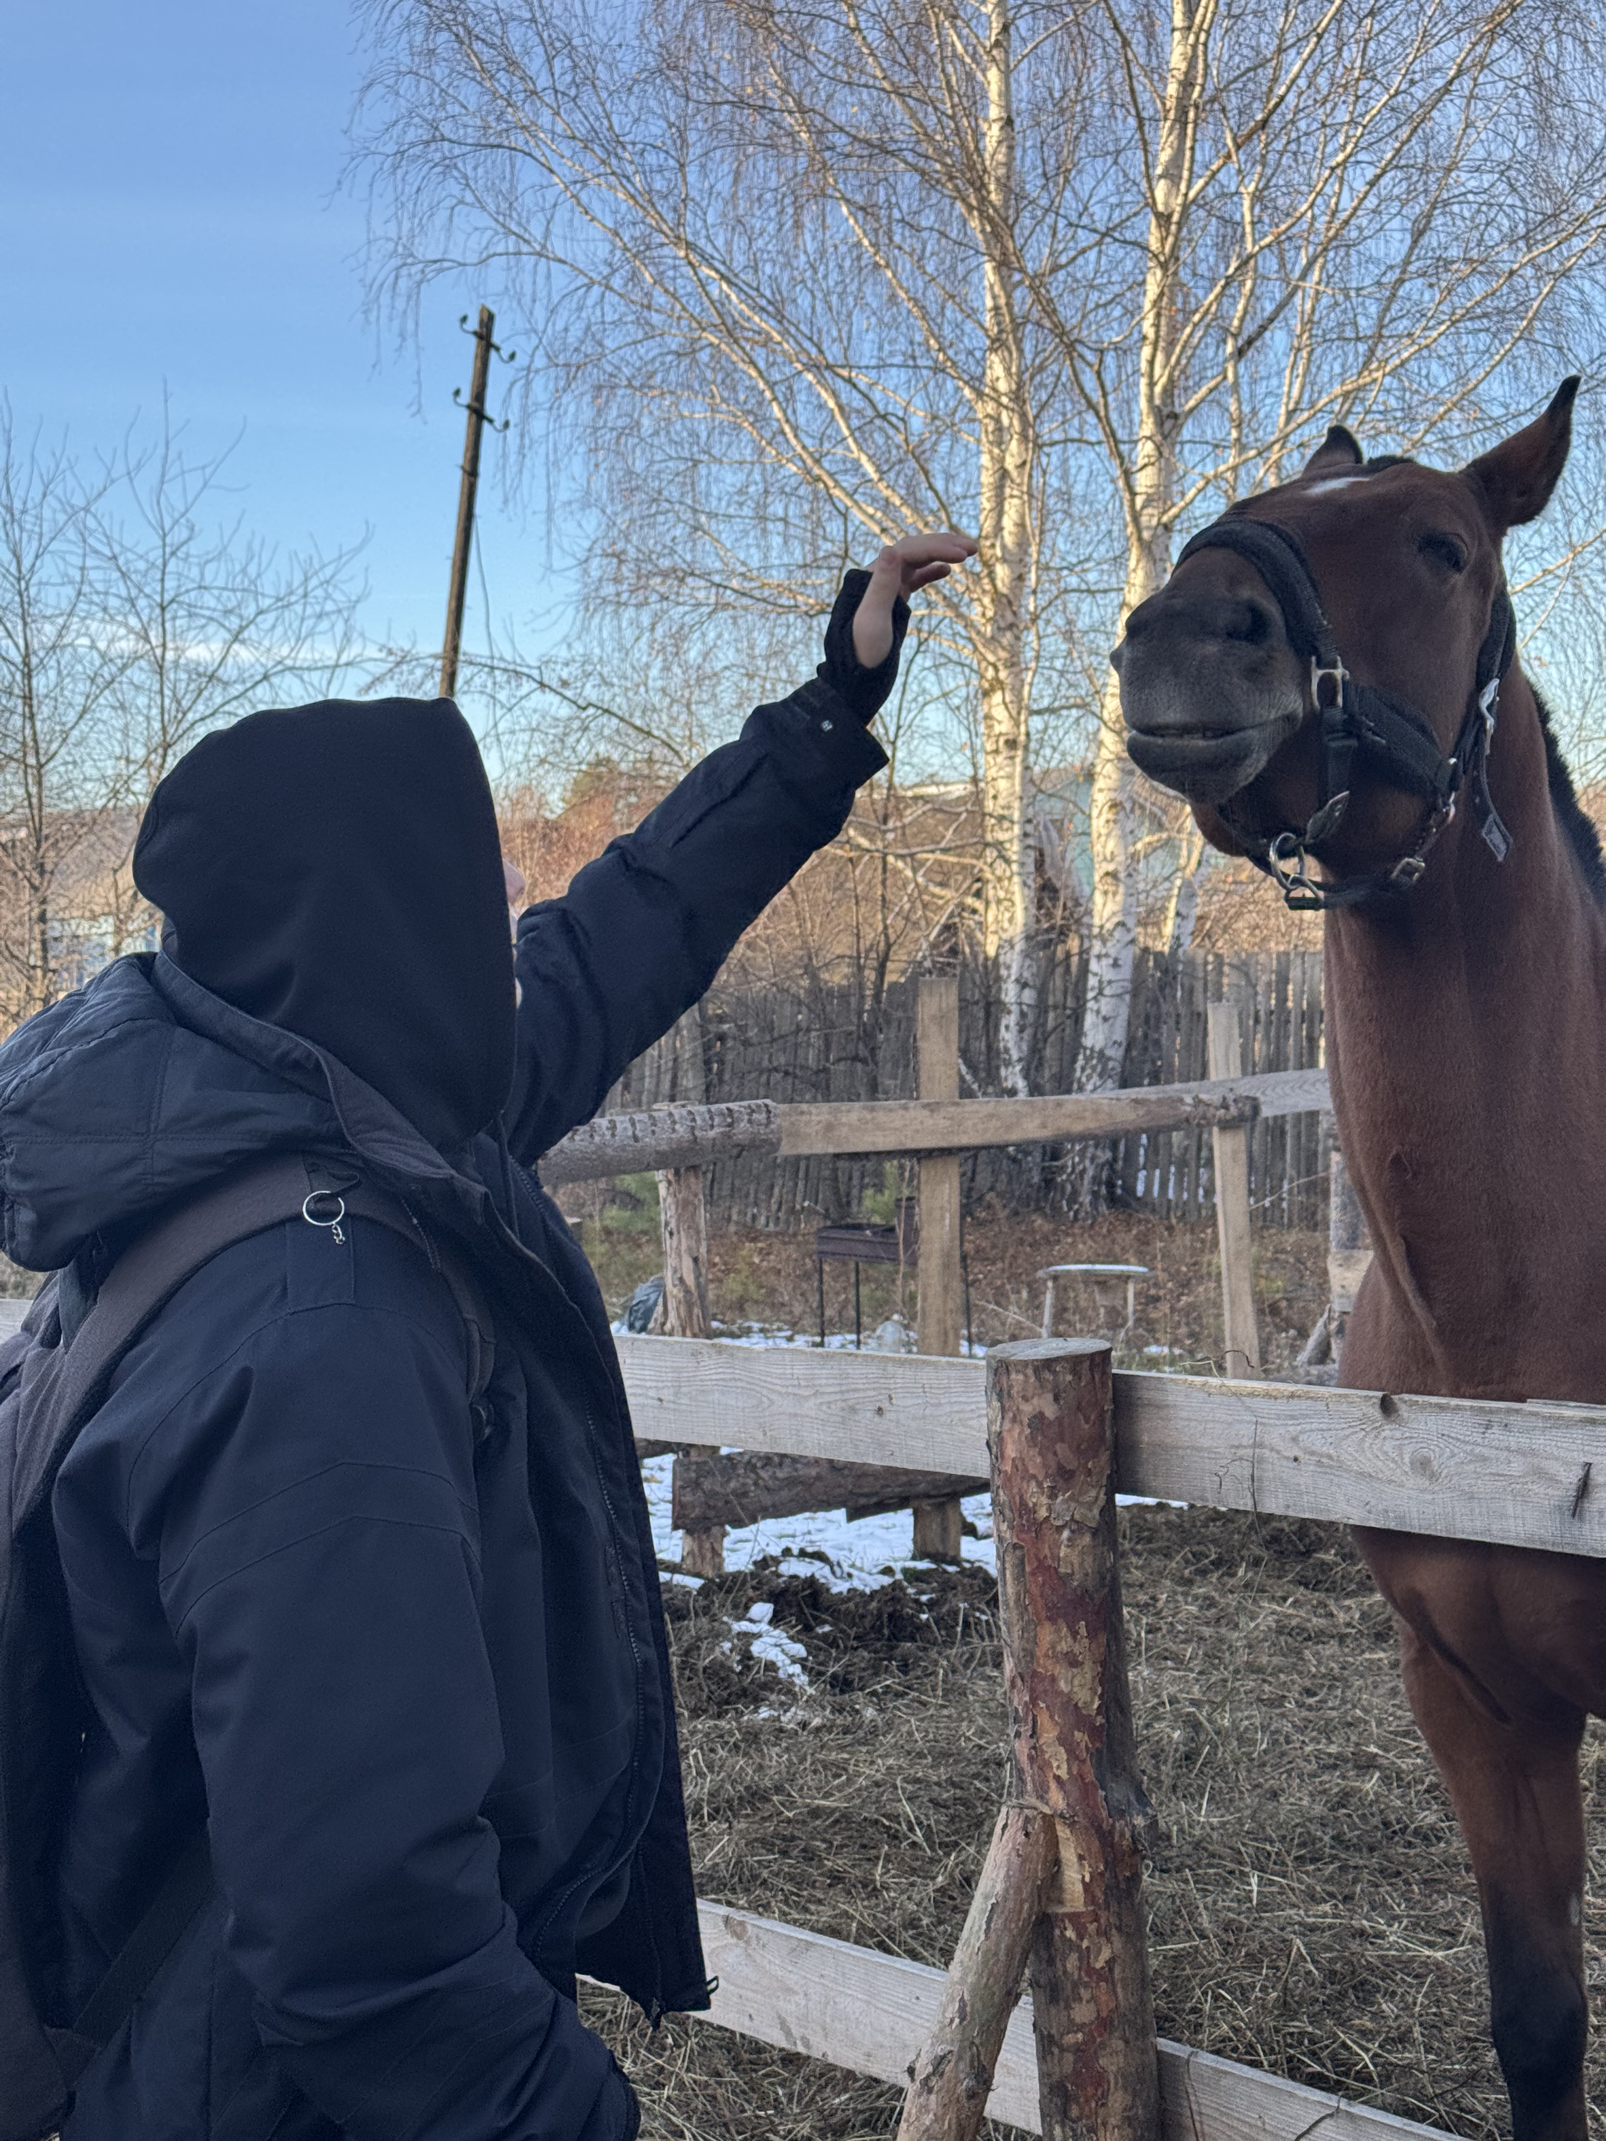
ТЕХНОЛОГИИ
ДАТАСЕТ
”Конный клуб Форвард”
Лошади
Крупнорогатый скот
Около 1000 фотографий
Датасеты из открытых источников
Крупные млекопитающие
Разные точки планеты
Около 15000 фотографий

Slide 19
YOLO
ТЕХНОЛОГИИ
you / only / look / once
Какие параметры получили?
mAp 50-95
F1 score
0.7
0.8
mAp 50
0.9

Slide 20

ТЕХНОЛОГИИ
Изолированность и воспроизводимость
Портативность
Масштабируемость
Управление зависимостями

Slide 21
УрФУ им. Б. Н. Ельцина, 2024
КОМАНДА
Для вас старались…

Slide 22
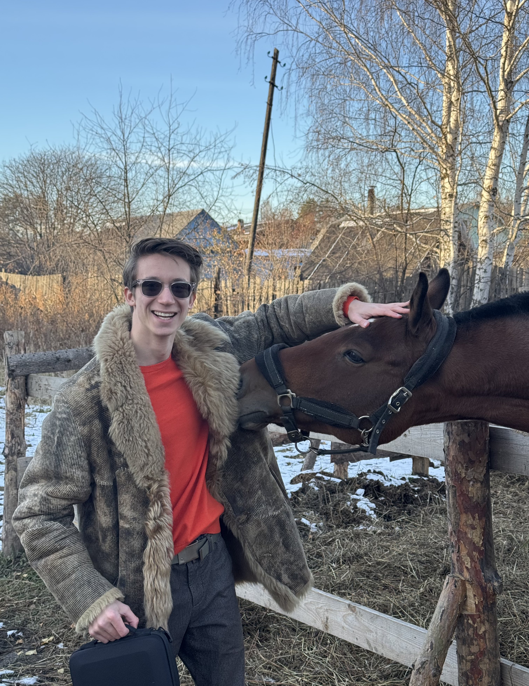



КОМАНДА
Землянский Семён
Product-manager
Разработка сайта
Оператор дрона
Аналитика

Slide 23
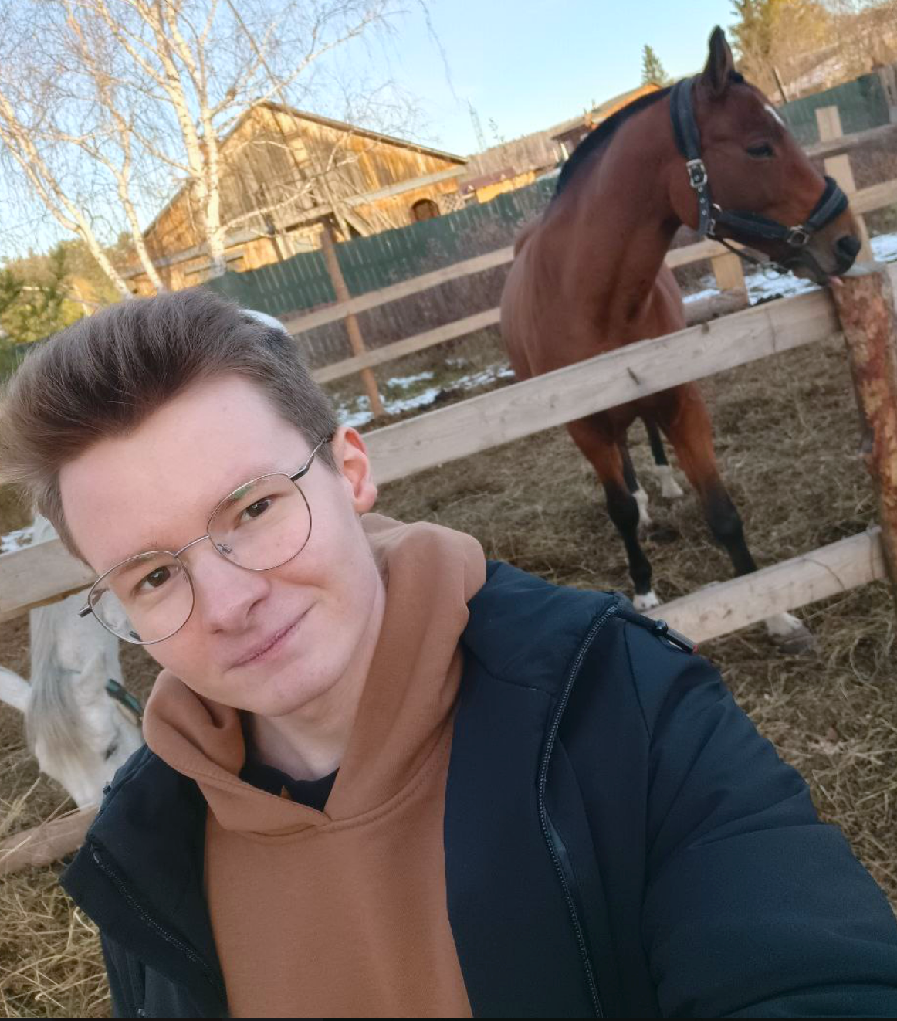
КОМАНДА
Лаврентьев Максим
ML-разработчик
Разметка данных
Обучение нейронных сетей

Slide 24
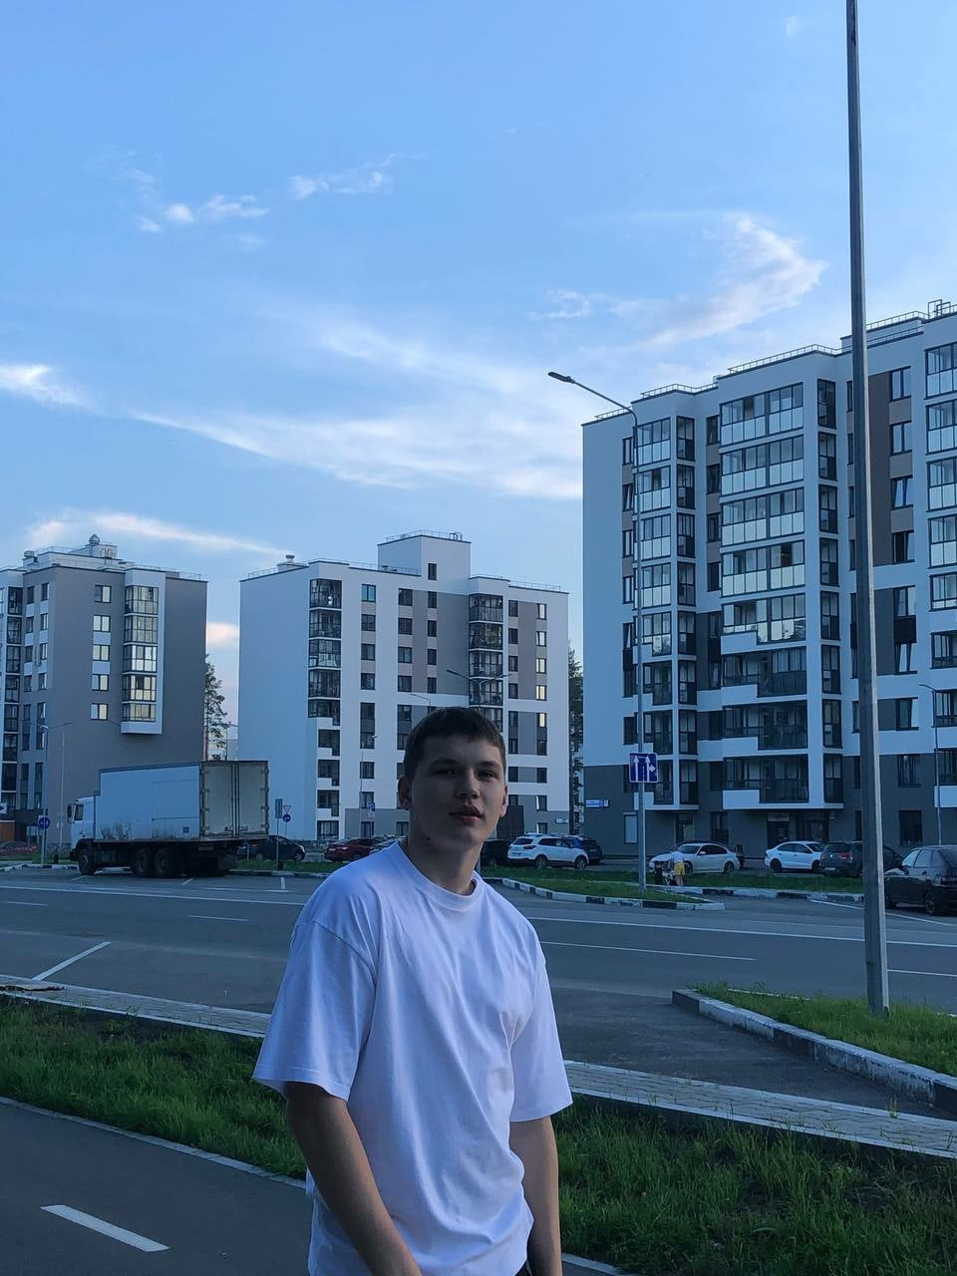
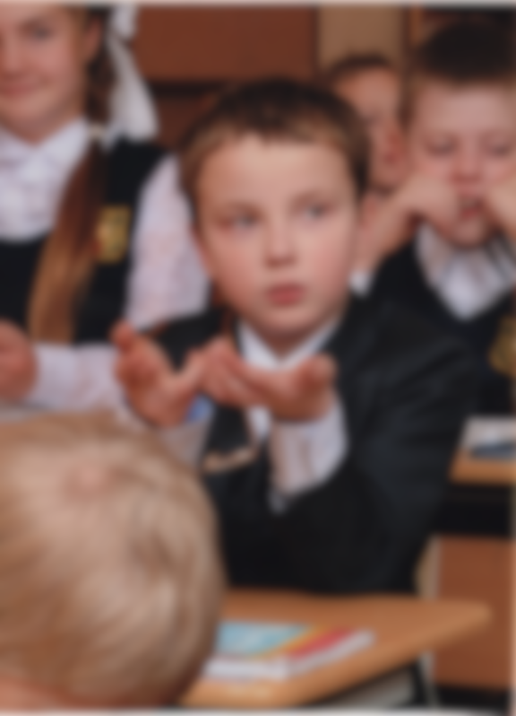
КОМАНДА
Маслов Андрей
Backend-разработчик
Создание API интерфейса
Создание БД
Деплой

Slide 25
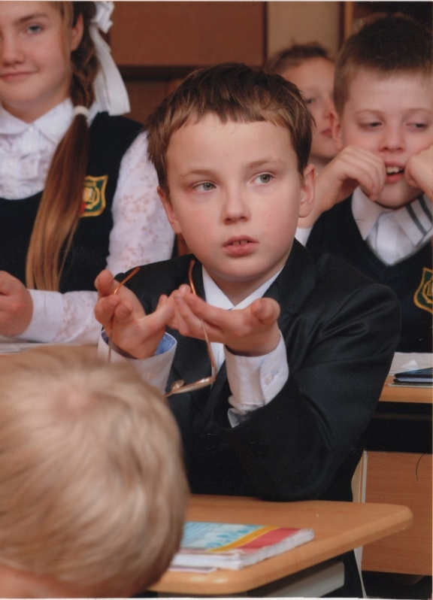
КОМАНДА
Глазырин Владислав
ML-инженер
Выбор параметров ML-модели
Выбор предобученной модели

Slide 26
VMAS`ы
УрФУ им. Б. Н. Ельцина, 2024
Система, позволяющая автоматизировать процесс нахождения млекопитающих по фото с БПЛА

